Slide 1
Lumi
Uma Linguagem para Coreografia de Luzes
Lucas Lima

Slide 2
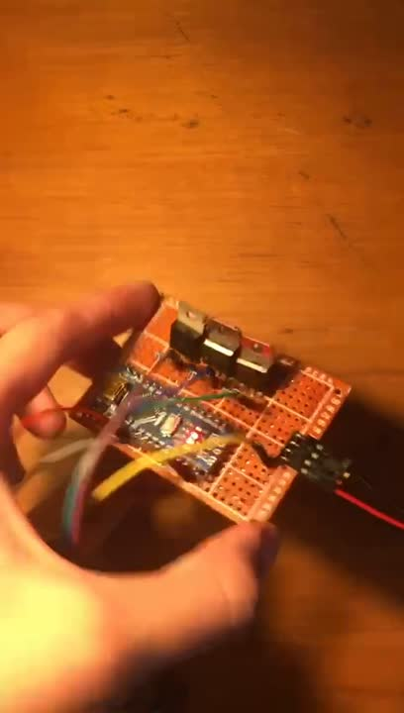
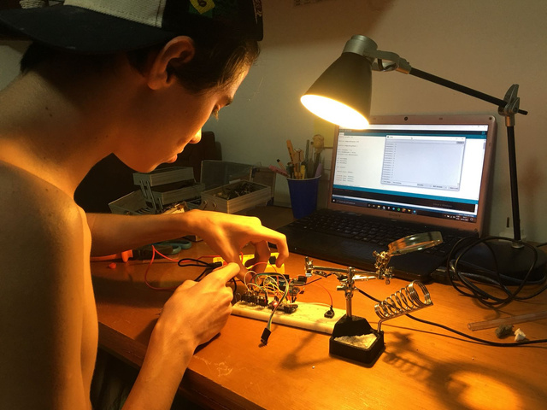
Motivação
Criar animações em fitas de LED usando C++ é complexo e pouco intuitivo.
Programadores precisam lidar com ponteiros, gerenciamento de memória e bibliotecas de baixo nível.
A criatividade fica limitada por barreiras técnicas.
Simplificar esse processo, focando na simplificação.
A linguagem permite criar efeitos visuais com comandos simples e diretos.
29/01/21

Slide 3
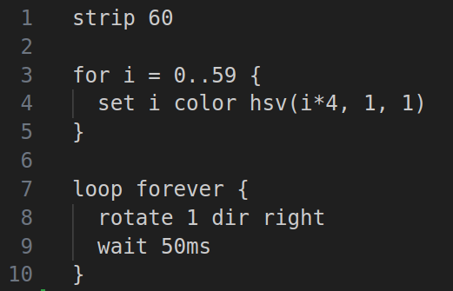
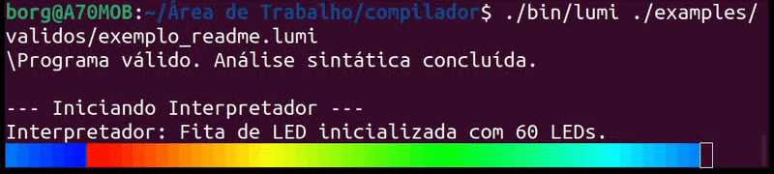
Características
Sintaxe simples e legível – comandos como set, rotate, wait
Controle total dos LEDs – acesso individual a cada LED da fita
Completa em estruturas de controle – for, loop forever, if/else, variáveis
Suporte a cores avançado – hexadecimal e hsv(hue, saturation, value)
Simulador embutido no terminal – visualização instantânea sem hardware

Slide 4
Implementação
Definição formal da gramática
Estruturada em EBNF (doc/EBNF.txt)
Análise Léxica e Sintática
Flex (lumi.l) para tokens
Bison (lumi.y) para parser e AST
Máquina Virtual customizada
Interpretador tree-walk em C (recebe a AST vinda do Bison)
Controla LEDs, fluxo e variáveis
Simulador em ASCII
Renderização direta no terminal
Automação com Makefile
Facilita compilação e testes
EBNF → Flex/Bison → AST → Interpretador → Simulador

Slide 5
Estrutura
├── Makefile // O cérebro da compilação
├── README.md
├── bin/ // Contém o executável final 'lumi'
├── build/ // Arquivos intermediários
├── doc/ // Documentação (EBNF, imagens, pptx)
├── examples/ // Códigos de teste .lumi
└── src/ // Código-fonte do compilador
├── ast.h // Estruturas da AST
├── interpreter.c // Interpretador (VM)
├── lumi.l // Regras Flex para análise léxica
├── lumi.y // Gramática Bison e construção da AST
├── main.c // Ponto de entrada principal
└── simulator.c // Renderização no terminal

Slide 6
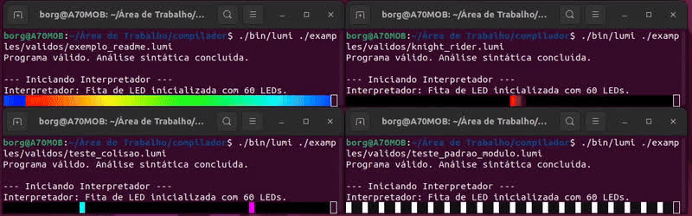
Exemplos

Slide 7
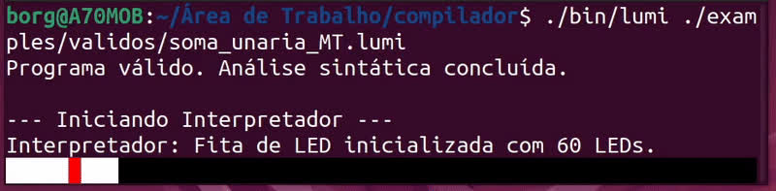
Curiosidade - Simulação de MT
Implementa a soma unária (ex: 111110111 → 11111111)
A fita de LED atua apenas como visualização do processo
Limitação da linguagem:
A Lumi não possui leitura direta do estado dos LEDs (sem get)
Portanto, é uma simulação visual, e não uma máquina de Turing funcional

Slide 8
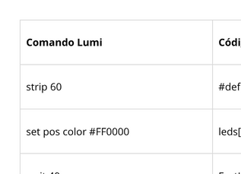
Próximo passos
Objetivo: Gerar código C++ automaticamente a partir de arquivos .lumi
Nova saída: arquivos .ino compatíveis com Arduino
O comando wait passará a executar LED.show() e delay()
Criação de um novo módulo codegen.c para geração de código

Slide 9

Fim
Repositório do projeto

